Slide 1
Metodologie archeologie středověku a novověku
11. Historická montanistika – příklady.

Slide 2
Jihlavsko
1233 – Jihlava poprvé jmenována a v pramenech spolu s dalšími osadami
– poč. 13. stol.: kultivace horního poříčí Jihlavy
Exploatace stříbra – proběhla nedlouho po založení města, což dokládají dendrochronologická data:
1238/1239 z Horního Kosova – nálezy opracovaných dřev (jedle)
– pravděpodobně pozůstatků prádla
1206 z Kostelce – hrocené kůly a jedlové fošny v sedimentárním profilu
První hornické obyvatelstvo se mohlo opřít o základní sídelní síť a její zemědělskou produkci.

Slide 3
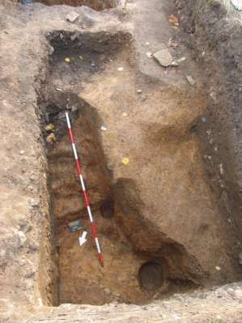
Staré hory u Jihlavy
Lokalita I. – Starohorský couk
2002 - výzkum silničního
obchvatu kolem města,
který kopíroval průběh
starohorského rudního
pásma se stopami těžby,
zpracování rud a osídlení.
Lokalita II. – sídliště Na Dolech II.
2001-2: výzkum
Lokalita III. – vlastní plocha výzkumu
2005 - těžební jámy,
- dřevěné stavby
Suterén domu dřevohliněné konstrukce.

Slide 4
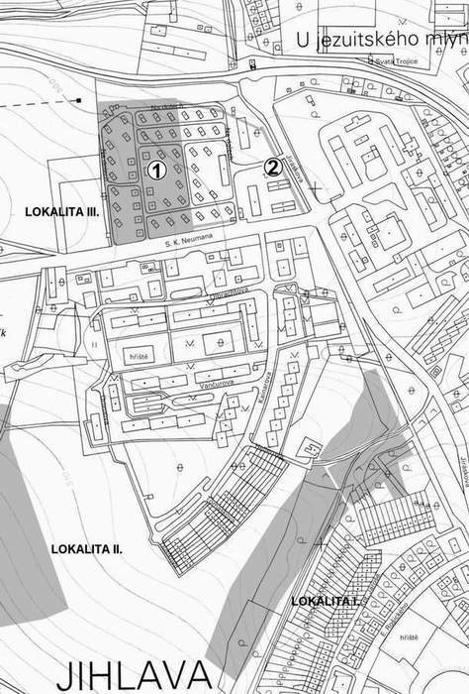
Staré hory u Jihlavy zaniklá hornická aglomerace
14. stol. – v pramenech lokalita vystupuje pod
názvem Antiquus mons
– z tohoto pojmenování vychází německá
forma Ultenperk, Uldenberg či Ultenperg
1315 – poprvé se lokalita uvádí v souvislosti
s povolením těžby v zaplavených dolech.
1517, 1541 a 1577 – uváděny důlní práce
1540 – zpráva o opuštěné tavírně.

Slide 5
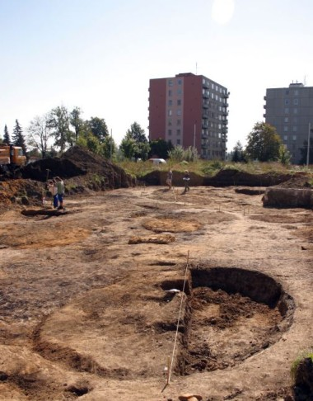
Jihlava – Jiráskova ulice
2004-2006: výzkum
Součást hornické a hutnické osady (aglomerace) ze 13. stol.
Areál úpravny rud vedle těžních šachet: pozůstatky dřevěných kádí na praní rud, několik kanálků, které jsou součástí úpravnických soustav.
Základy nadzemních dřevěných staveb.
Soubor kladívek a hornických želízek.

Slide 6
Staré hory u Jihlavy
1,5 km SZ od historického jádra Jihlavy.
Koncentrace šachet hlavně v jižní části lokality, po stranách doprovázeny průzkumnými šachtami.
Výrobní objekty – severně: 10 reliktů zahloubených suterénů dřevohliněných domů s rampovitou šíjí,
stupňovitě upravenou
– 3 nadzemní sloupové konstrukce obdélného půdorysu: hl.: 1,0–1,3m
– minimální užitná plocha necelých 10 m², max. 8m2.
Datování – třetí čtvrtina 13. stol., počátky po r. 1240.
Průzkumné a slepé šachty – zčásti se nacházely v interiérech staveb.
Těžní šachty – sledují průběh starohorského rudného pásma, haldy hlušiny
– zkoumány do hl. 3m, obtíže s datací.
Zařízení na úpravu rudy – obdélné vydřevené jámy s plochým dnem, žlaby někdy s kůlovými jamkam
Nálezy – hornické želízko, 3 olověná závaží, přezky, kování; mince Přemysla Otakara II. z let 1253–1270

Slide 7
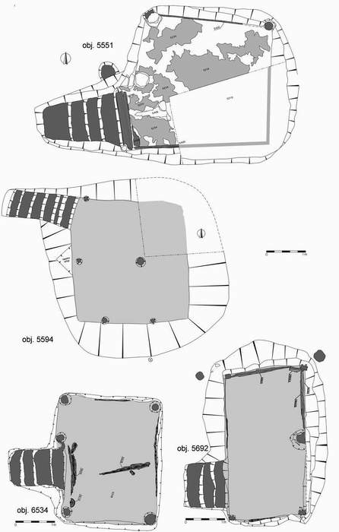
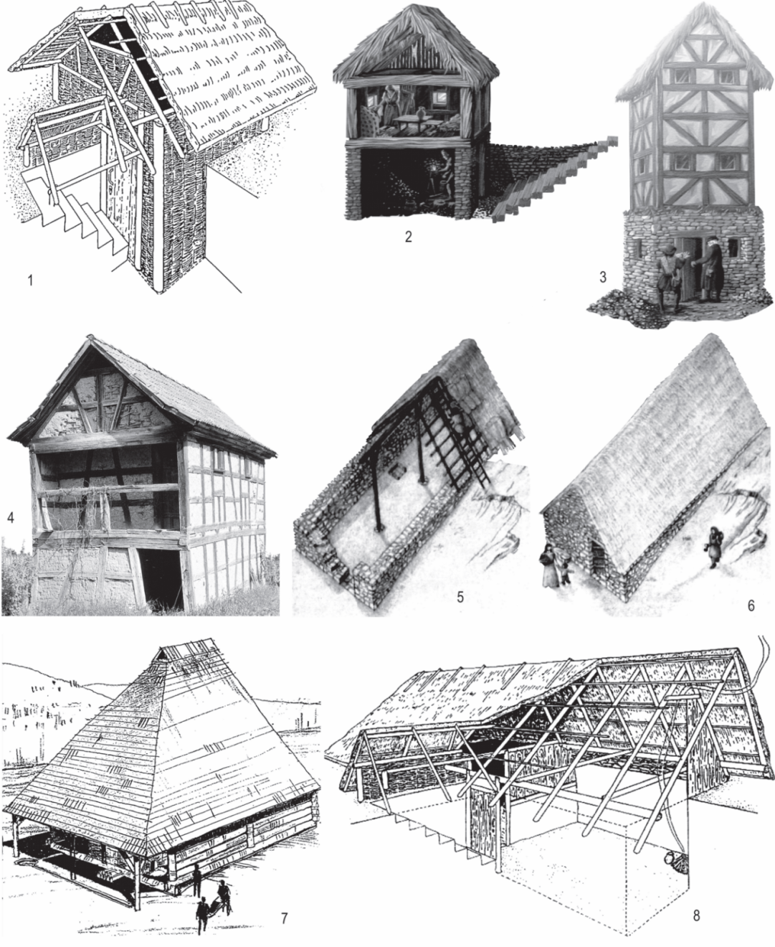

Slide 8
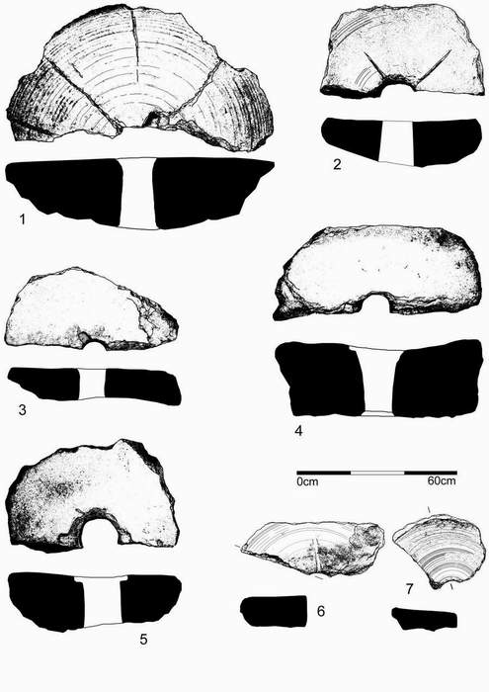
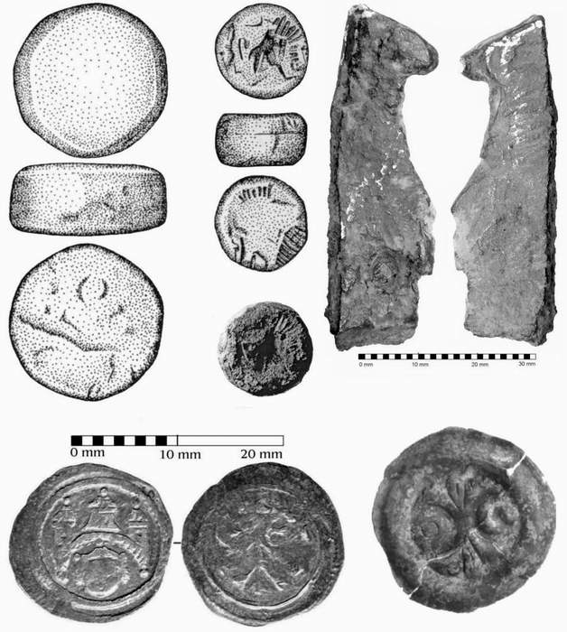
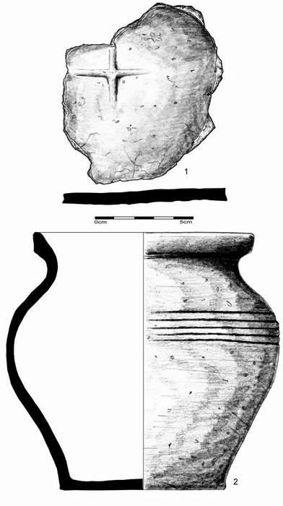

Slide 9
Pelhřimovsko
Čertovův hrádek u Rohozné – šachetní pásma a štoly na úpatí
Vyskytné nebo Branišov – dobývky
Cvilínek (k. ú. Černov a Chrástov) u Hor. Cerekve – huť a sídliště
1267: dendro z prádla řadí počátky provozu do doby ca 25 let po zahájení hornictví na sousedním Jihlavsku.
Čejkov – deponie hutnických strusek, natavené zlomky kamenných vyzdívek pecí a keramika z 13.–14. století
2013: montánní areál v lese Štětinka na k. ú. Vyskytná - těžní jámy s obvaly

Slide 10
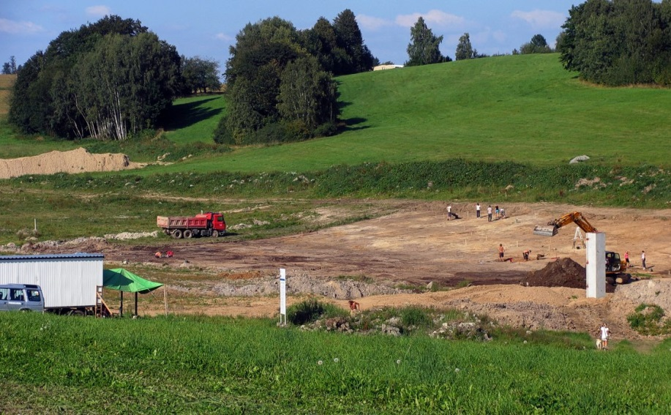
Cvilínek u Černova
– ZAV 2009–2010
– plošně zkoumaný montánní areál
– s rozlišení pracovní infrastruktury

Slide 11
Cvilínek u Černova
Údolí horního toku Kameničky, 0,5 km od obce Černov (639 m. n. m.)
2009 – výzkum při stavbě retenčních nádrží
Primární úprava rud – třídění natěženého materiálu, drcení a mletí rudy
(mlecí kameny – primárně: žernovy, sekundárně: roztloukání)
Praní rudy – soustava koryt či žlabů, přivádějících vodu do obdélných dřevěných nádrží a nádržek.
Metalurgické pracoviště – pyrotechnická zařízení:
a) 4 pece (d. 2 m, š. 1 m) na břehu Kameničky, nedaleko prádla
pece v těsné blízkosti prádla – mohly být tzv. štádla (z něm. Der Stadel),
kde se pražením zpracovával rudní koncentrát
b) ohniště či jámové pícky popřípadně výhně
c) úkapky olova: doklad tzv. zolovňování - v tyglících se roztavilo olovo, a
předpražené rudy stříbra, aby se zbavily nežádoucích látek. Vzniklá
slitina se dále oddělovala (tzv. sháněním) na surové stříbro.
d) olověná závažíčka – na hornických lokalitách (přítomnost prubíře)

Slide 12
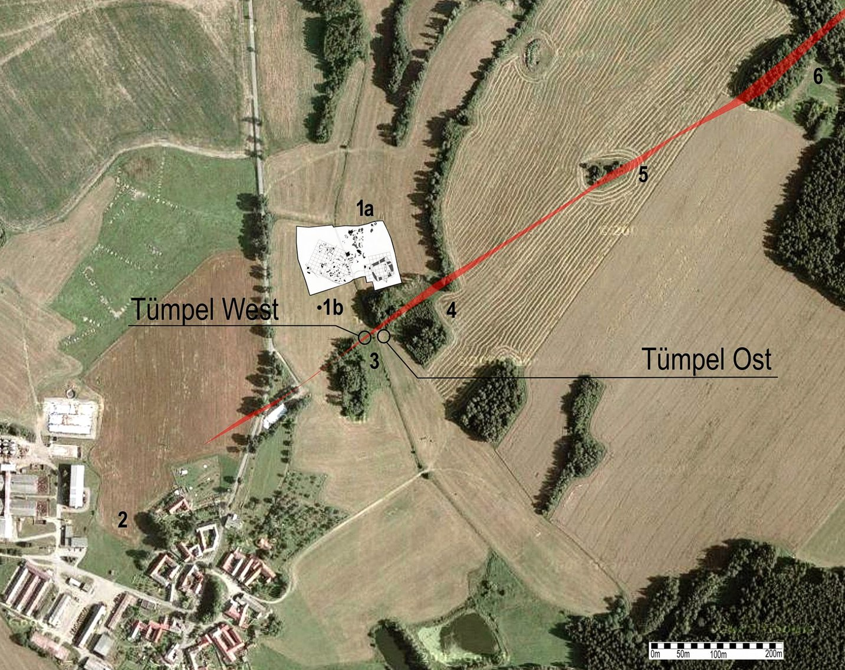

Slide 13
Cvilínek u Černova
Opevnění a obytný areál – příkopem vymezený sídlištní areál s pozůstatky zahloubených dřevěných staveb
Nálezy: 2. pol. 13. stol.; dendro: 1265 a 1266
Doklad neagrární činnosti spojené s dobýváním rud olova a stříbra.
Analogie: Geißmättle v jižním Schwarzwaldu,
Bleiberg v poloze Am Treppenhauer v saském Krušnohoří,
Johannesser Kurhaus u města Claustal-Zellerfeld v Harzu.
Jihlava – Staré Hory
Havírna“ u Štěpánova nad Svratkou (13. stol,)
"Na prádle" v Kašperských Horách
důlní areál se sídlištěm v trati „Stříbrník“ u Pláničky (Klatovsko)

Slide 14
Havlíčkobrodsko
Rudy – polymetalické, vysoce olovnaté a chudé na stříbro
– rudné žíly ve směru SSZ-JJV zhruba v ose Počátky – Česká Bělá
Datování – vrchol těžby: ¾ 13. stol. zánik: 1. pol. 14. stol.
Brod – městský znak: nejstarší vyobrazení hornických nástrojů (mlátek, želízko, motyka, klín) se zkříženými
ostrvemi Lichtenburků
– 1278: „brodské privilegium“ - listina, kterou bratři z Lichtenburka potvrdili městská a horní práva
(včetně provozování hornictví)
Hornická sídliště:
Mittelberg – jádro na katastru dnešní obce Suchá
Termesivy – neznámé sídliště na katastru vesnice
Herliwinberg (k. ú. Stříbrné Hory)
Buchberg (k. ú. Utín)
Malý Bartoušov („Partuzchdorf Minari“, k. ú. Bartoušov)
Česká Bělá.

Slide 15
Kutná Hora
13. stol. – těžilo se ve vrátkových šachticích; 40 % evropské produkce
14. – 15. stol. – dosažení větších hloubek (hl. 75, 100 i 180 m)
– budovány žentourové šachty navzájem spojené chodbami
Prohlubování dolů – v nejdůležitějších pásmech vedlo ke slučování dolových polí a budování centrálních těžních
šachet, vybavených velkými žentoury (tzv. trejvy) poháněnými koňskou silou, případně
vodními koly.
Štoly uvnitř města – štola sv. Jiří (Oselské pásmo pod jezuitskou kolejí)
– v údolí Bylanky (pod nemocnicí)
– v údolí Vrchlice (štola sv. Antonína Paduánského aj.)
– u železniční tratě (Malín: dědičná štola Čtrnácti pomocníků)
Turkaňské pásmo – šachty dvou základních typů:
a) průzkumné šachty – kruhové o průměru přibližně 2 m
b) těžební – obdélného profilu s torzy výdřevy a stopami obnovování

Slide 16
15. stol. – stagnace dolování kvůli nákladům ve větších hloubkách (vytěžení)
– zatopení dolů během husitských válek
– opuštěné doly uvnitř města nebyly obnoveny, práce se přesunuly do jižního Oselského a Staročeského
pásma
16. stol. – v polovině století opuštěny doly Oselského pásma
– koncem století skončila těžba (tzv. vyhluchnutí žil, spodní voda)
– od 2. pol.: na Staročeském, Turkaňském a Roveňském pásmu stavěny vodotěžné stroje poháněné vodním
kolem.
přelom 16. a 17. stol. – úpadek všech dolů kvůli přílivu stříbra z amerických, krušnohorských a německých ložisek
Vydobytou rudu vykupovali rudokupci a zpracovávali ji v hutích:
– v centru města (Karlov a u Grunty)
– na severním svahu Kaňku
– v údolí Vrchlice (jižní okraj Kutné Hory
– v údolí Bylanky.

Slide 17
Jáchymov
1518 – zahájení těžby stříbrných rud
1519 – ražba stříbrných tolarů
Podmínky – vhodné pro hornictví: strmé svahy vystupující až do 1000 m n. m.
– dostatek vody jako pohonné energie a nedotčené lesní zásoby.
Intenzita důlních prací – dokládá 600-800 povolení na otvírku a těžbu v
nových dolech udělených báňským úřadem ročně.
1520 – hornické sídliště s cca 5.000 obyvateli povýšeno na svobodné horní (báňské) město a nadáno řadou výsad
1530 – 17.000 obyvatel, z nichž většina se zabývala hornickou činností.
pol. 40. let 16. stol. – počet objevených stříbrorudných žil se zvýšil na 73
– devět dalších bylo dobýváno v blízkém abertamském revíru.

Slide 18
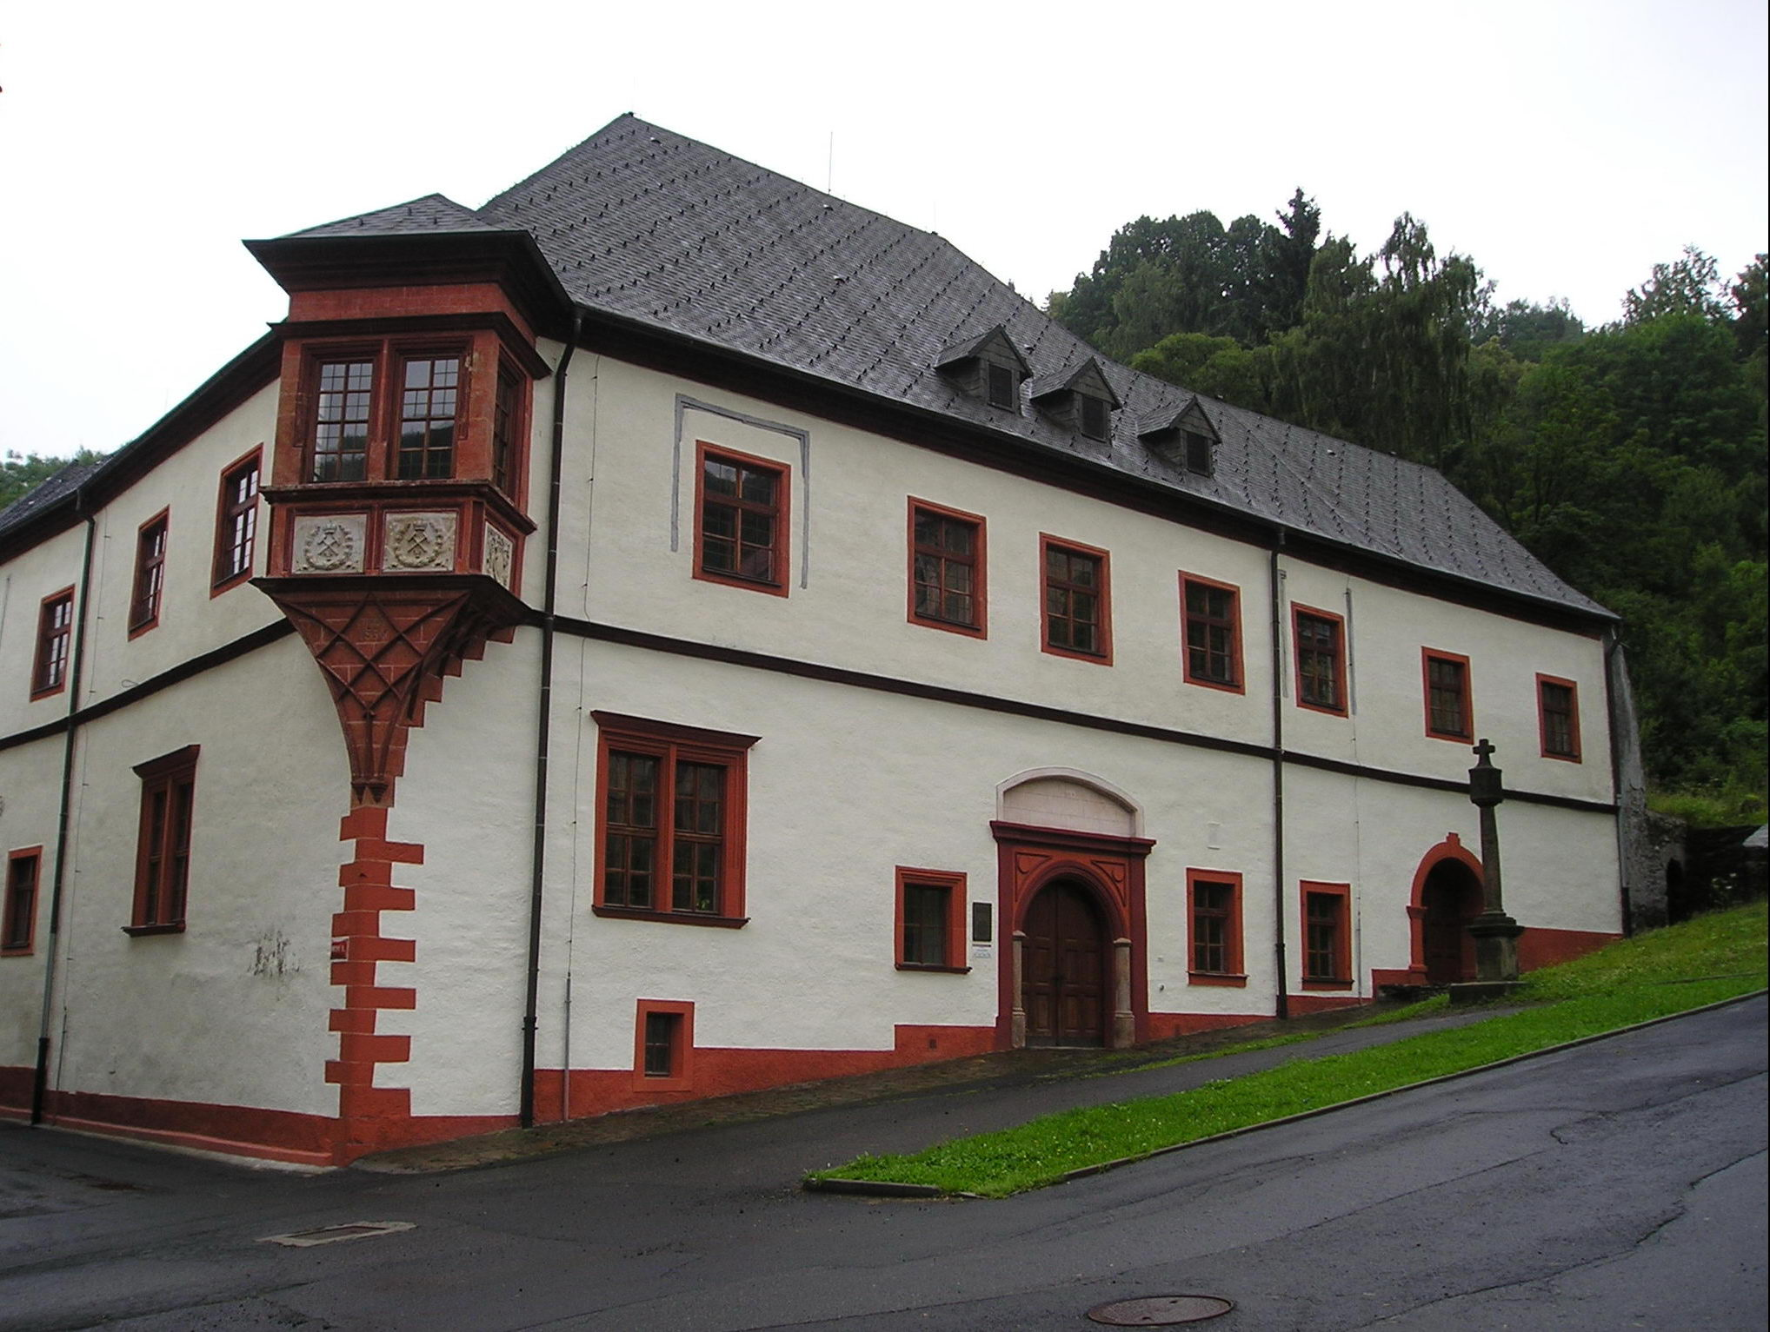
Královská mincovna v Jáchymově,
po roce 1547 sídlo královských horních úřadů

Slide 19
Rýmařovsko
J. Novák a V. Štěpán (1983) – 12. stol.: počátky středověké důlní činnosti ve východní části hankštejnských
dolů (tzv. kamenohorských či ve Sněžných horách) mezi Žďárským
Potokem, Starou a Novou Vsí (nevylučují starší hornickou činnost)
Účel – dobývání ložisek stříbra v odlehlé a vysoké poloze nad 800 m n. m.
– potřeba kovu k ražbě denárů olomouckých údělných knížat
Moravské mincování – ukončila až roku 1300 reforma (veškerá ražba královské mince v KH)
– rozsah prací na Soukenné: do roku 1500 se vydobylo 15 až 20 tun ryzího stříbra

Slide 20
Pás železných rud – protíná Rýmařovsko od severovýchodu k jihozápadu
– severněji další ložiska rud barevných a drahých kovů
Nejstarší doklad – železné rudy vrbenského pruhu na linii Úsov – Ruda - Hankštejn (Skály) – Rýmařov
Malá Morávka - Vrbno p. Pradědem
– archeologické nálezy: Dolní Sukolom, Želechovice, Náklo, Brníčko, Rozvadovice
(kde sídlili tzv. rudníci (horníci) a železníci (hutníci)
Rýmařovské rudné doly – tvoří jediný celek a jejich dělení na:
rudské (podle Rudy) a hankštejnské (podle Skály)
– vychází z územní příslušnosti k sovineckému či rabštejnskému (janovickému) panství
2. pol. 13. stol. – zprávy o zlatých a stříbrných žilách na Rýmařovsku daly impulz hornické kolonizaci z oblasti
saských dolů

Slide 21
Rýmařov – zal. němečtí kolonisté založili v letech 1269–78
– hospodářské centrum rabštejnského panství
– bohatlo ze zpracování kovů (tavbu zlata na kruhových destičkách, miskách a střepech nádob,
prokázal nález dílny umístěné pod ochranou zdí městského hradu z přelomu 13.–14. stol.)
Hankštejn – 1537: povýšil král Ferdinand I. na svobodné horní město
– 1535: představitelem horní obce byl hormistr podřízený přímo nejvyššímu královskému mincmistrovi
– 1580: povýšil Rudolf II. Hankštejn (Skály) s městečkem na císařské svobodné Horní Město
(centrum místních dolů)
Havířské osady – 1528: Dobřečov a 1542: Najfunk (Stříbrné Hory)
– těžilo se podél Huntavy, Rešova, Pittenwaldu i na horním toku Stráleckého potoka.
Na Rudsku – po r. 1533: Jan Pňovský ze Sovince nechal kovy (bezvýsledně)
1597: doly zakoupilo město Uničov od Jana Kobylky z Kobylí

Slide 22
Za deset let činnosti (1542–52) odevzdal zástavní pán rabštejnského zboží Marek Weiczinger královskou urburu (desetinu z výtěžku Ag), ve výši 496 kg stříbra (sám získal téměř 4960 kg)
O nový vzestup se zasloužili hornouherští nástupci Ederové ze Štiavnice, kteří své doly propůjčovali kovkopům.
1561 – obnovili Ederové u kamenohorských dolů Starou Ves
1563 – založili Edrovice
Osady panství – tvořily zázemí hutí i dolů
– dodávaly potraviny i řemeslné výrobky
– vesničané si přivydělávali pálením dřevěného uhlí, dopravou
či prací v lese (uhlíři a dřevaři byli na dolech a hutích závislí)
– osídlen Žďárský Potok (1601-9) a Nová Ves (1613)
– po r. 1560 úpadek stříbrných dolů
Poslednímu z Ederů Vavřinci císař Rudolf II. zástavu nepotvrdil, a proto se zaměřil na rudské doly zadluženého sovineckého panství, které koupil od Jana z Boskovic r. 1575.

Slide 23
1583 – královské rabštejnské zboží dědičně získal Ferdinand Hoffmann z Grünbüchlu, president dvorské
komory císaře Rudolfa II.
– zaměstnal přední evropské odborníky: železář: Izák Pfändler z Losbergu
montanista: Hans Steinberger
– zmodernizovali vrácené panské doly, přísun moderních technických prostředků i zařízení
Drobnější potřeby – mlátky, klíny aj., si opatřovali havíři sami
– dopravu rudy zajišťovalo panství na své náklady
– zastaralé hutě nahradily produktivnější korutanské pece, první zařízení toho druhu u nás
– nová technika byla vzorem a šířila se po celé Moravě
Hofmannské železárny – představovaly velký skok ve vývoji celého českého hutnictví
– koncem 16. a počátku 17. stol. byly svrchní části nalezišť z větší části vydobyty a bylo
nutno těžit ve větších hloubkách
– vrchnost začala budovat velká výkonná zařízení pro zaražení hlubších šachet,
odčerpávání vody a k dopravě rudy na povrch (viz zařízení ve Staré Vsi).

Slide 24
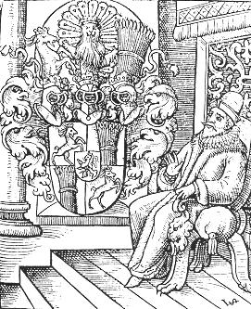
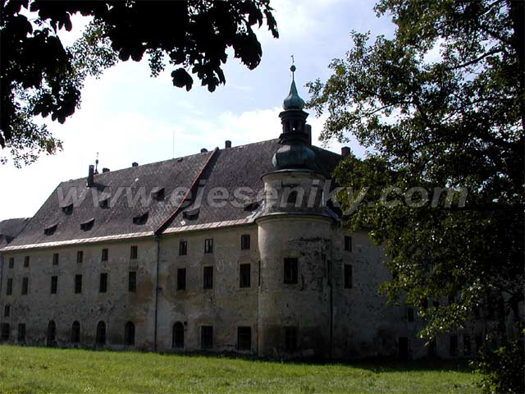
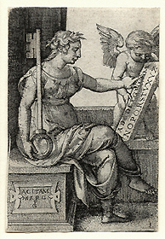
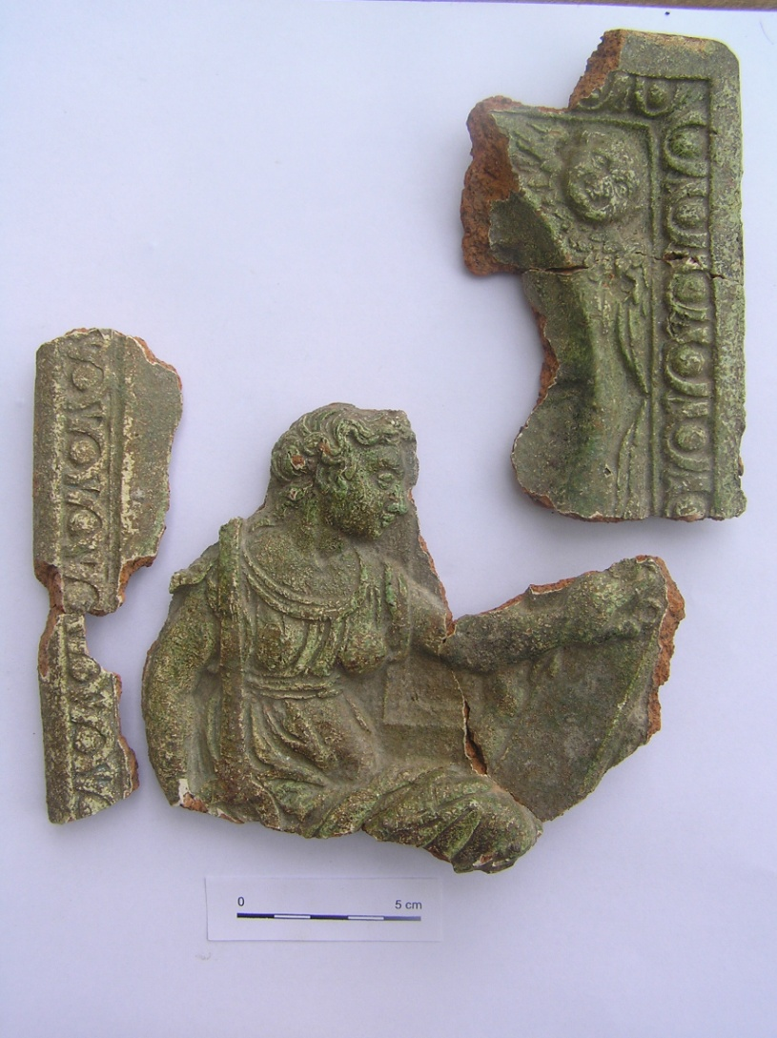
Janovice – „zámek“
1996 – hloubení rýh k uložení telefonních
kabelů bylo v zahradě za nejstarší částí paláce
zjištěno rumiště se zlomky renesančních kachlů
z konce 16. a 17. stol.
1582 – získal janovické panství Ferdinand
Hoffmann z Grünbüchu a Střekova (1540-1576),
přítel Rudolfa II. a horlivý luterán,
1586 – započal s přestavbou původní
žerotínské tvrze z první třetiny 15. století.

Slide 25
Báňská města – správa a organizace
Výsady převzaté z Kutné Hory:
– hornické technologie (budování štol)
– 1327: kovy kromě měst mohla těžit i šlechta
– organizace mincovny: řízena komorním grófem: nezávislý úředník podléhající panovníkovi, který dohlížel
na těžbu, výkup drahých kovů a ražbu mince
1405: Decretum minus – pokus panovníka o sjednocení právní soustavy v nejvýznamnějších královských městech:
– sjednocení měr a vah
– úprava prodeje sukna a látek (jen v celých balících)
– města musela vést účetnictví
– zákaz vývozu kovů do zahraničí (horníky)
– prodej nezmincovaného kovu jen královským úředníkům
– dovážené kovy se vyplácely v hodnotě země původu

Slide 26
1514: dekret Vladislava II. (3. článek) – rozdělení měst na:
Svobodná města: Uhry (8), Slovensko (5) : Bratislava, Trnava, Prešov, Košice, Bardějov
– dále se dělily z hlediska soudního a administrativního
Královská města – několik stupňů:
a) nejvyšší – svobodné královské město (libera regiaeque civitas)
b) nižší stupně – neměly samostatné postavení
– podléhaly županovi (zástupci panovníka)
Poddanská města – v soukromé držbě šlechty
Personálská města – vesměs zadunajská města (ze Slovenska jen Levoča)
– pod pravomocí personála: Banská Śtiavnica, Kremnica, B, Bystrica, Zolen, Pukanec,
Ľubietová, B. Belá, Nová Baňa, Brezno
Tavernikální města – 5 svob. královských měst (taverníci – lidé, kteří se starali o zásobování dvora a vybírání dávek

Slide 27
Báňská města na Slovensku
Odlišnosti:
– ekonomická základna: rozvoj díky těžbě rud
– složitější sídlištní poměry: osady rozptýlené v horách
– specifická skladba obyvatelstva
– specifické výsady: právo hledat a těžit drahé kovy osvobození od cel, mýt, daní, vojenských povinností
– 1327: panovník se úplně zřekl královského regálu na těžbu ve prospěch měst a šlechty
– města mohla pronajímat báňské pozemky soukromým podnikatelům
– horníci mohli používat všechny vodní toky (spory se šlechtou – ryby)
– horníci mohli využívat lesy (uhlí – uhlířské osady, odlesňování kopců)
– náhradu majiteli pozemku platila báňská komora

Slide 28
Báňská města na Slovensku
Stuktura obyvatelstva:
Těžaři – nejvýznamnější postavení ve správě dolů
– podnikatelé, kteří disponovali finančními prostředky
– často zastávali funkce ve státní správě
– méně movití pracovali ve vlastních dolech
– měli v rukou obchod: dovoz potravin a výrobků pro horníky byl osvobozen od cel
speciální potravinové žetony, které vypláceli namísto mzdy (obchod)
– drželi právo výčepu (později jen pro ty, kteří vlastnili dům na náměstí)
– v B. Štiavnici museli povinně investovat určitou sumu peněz do dolů
1496: královna Beatrix, vdova po Matyáši Korvínovi: 1 x za týden minimálně dva zlaté uherské
florény; potvrdil Vladislav II.)
Horníci hutníci, dřevorubci, uhlíři – osobně svobodní, ale chudí

Slide 29
Banská Bystrica
Spiš – kolonizace ve 12.–13. stol.: Banská Bystrica (Neusohl)
– export drahých a barevných kovů (zejména mědi) do Itálie.
1255 – první písemná zmínka: listina vymezuje báňské aktivity:
– poprvé zmíněna urbura: 1/8 Ag a 1/10 Au
– vymezení báňského obvodu k vyhledávání drahých kovů
– Nova villa Bystricia: dokládá existenci starší báňské lokality
1256 – další výsadní listina: donace - rychtář Ondřej dostal Liptovské Kľačany
1263 – další donace za zásluhy Ondřeje při budování dolů
2. pol. 13. stol. – město urbanisticky i správně vyvinuté
– první prospektoři: Němci (ze Zvolena)
Doly a ložiska: Špania Dolina, St. Hory, Richtárová, Piesky – Sandberg:
1263: v těchto lokalitách se připomínají „bane“ – „montana“

Slide 30
Kremnica
16. stol.: v pramenech jmenována jako: Civitas prima montana.
Stará Kremnica – starší osada s románskou rotundou Sv. Michala nacházející se
několik km od současného města.
1328 – uznána báňským městem po vydání privilegií Karla I.:
– vymezení města (dvoumílový obvod, v němž mohli měšťané libovolně vyhledávat zlaté ložiska a těžit dřevo)
– právo volby rychtáře, přísežných, úplná soudní jurisdikce
– měšťany mohl soudit jen rychtář nebo král
– udělené výsady byly stejné jako v Kutné Hoře
Cílená lokace – prostřednictvím odborníků z Kutné Hory, kteří přišli na pozvání uherského krále
(dohoda s Janem Lucemburským)
1331 – vyvinuté městské sídliště: ražba mincí

